Slide 1




Разработка автоматизированной системы для создания виртуальных машин
Лидер: Скрябина Дарья
Наставник: Ардашев Дмитрий Васильевич
ИЖЕВСКИЙ ГОСУДАРСТВЕННЫЙ
ТЕХНИЧЕСКИЙ УНИВЕРСИТЕТ
имени М.Т. КАЛАШНИКОВА
Акселерационная
программа
«IZHEVSK DYNAMICS»

Slide 2
Проблема и целевая аудитория
                Проблема: отсутствие доступной системы создания учебной виртуальной инфраструктуры на базе открытого ПО.
                Целевой аудиторией проекта являются студенты и преподаватели направления информационной безопасности.
                Анализ мнения респондентов: 80% респондентов были бы рады работать с подобной системой, так как это упростит обучение студентов и даст им возможность попрактиковаться с виртуальными машинами, что даст очень полезный опыт в сфере информационной безопасности.

Slide 3
Описание продукта
                Мы создаем автоматизированную систему развёртывания виртуальных машин на базе открытого ПО с необходимой учебной конфигурацией для обучения студентов и повышения квалификации в области защиты информации.
                Особенности системы:
Снижение затрат на оборудование и специализированное программное обеспечение;
Повышение эффективности создания лабораторных комплексов для изучения IT-технологий.

Slide 4
LeanCanvas и ценностное предложение
Проблема Сложность и времязатратность развертывая виртуальных машин, создания дистрибутивов; Отсутствие доступных систем управления учебной виртуальной инфраструктурой; Использование лицензированного программного обеспечения. | Решение Автоматизированная система создания виртуальных машин, позволяющая создавать и развертывать виртуальные машины с необходимым для учебы открытым ПО. | Ценностное предложение Снижение времени создания дистрибутивов и развертывания репозиториев виртуальных машин; Использование доступного ПО в создании учебной виртуальной инфраструктуры; Упрощение управления виртуальными машинами. | Нерыночное конкурентное преимущество Простота и доступность системы. | Сегменты клиентов (постребителей) Студенты и преподаватели направления информационной безопасности.
 | Ключевые метрики Использование открытого ПО; Ценовая доступность; Повышение эффективности обучения. |  | Каналы Продукт будет продвигаться через онлайн-платформы, активного участия команды в образовательных выставках и конференциях.
Структура расходов Разработка — создание и поддержка системы; Инфраструктура — покупка компьютеров для тестирования; Маркетинг — продвижение и привлечение клиентов. | Потоки выручки Основной источник — продажа лицензий образовательным учреждениям (ежегодная или одноразовая плата); Дополнительный доход — техническая поддержка и обновления системы.

Slide 5
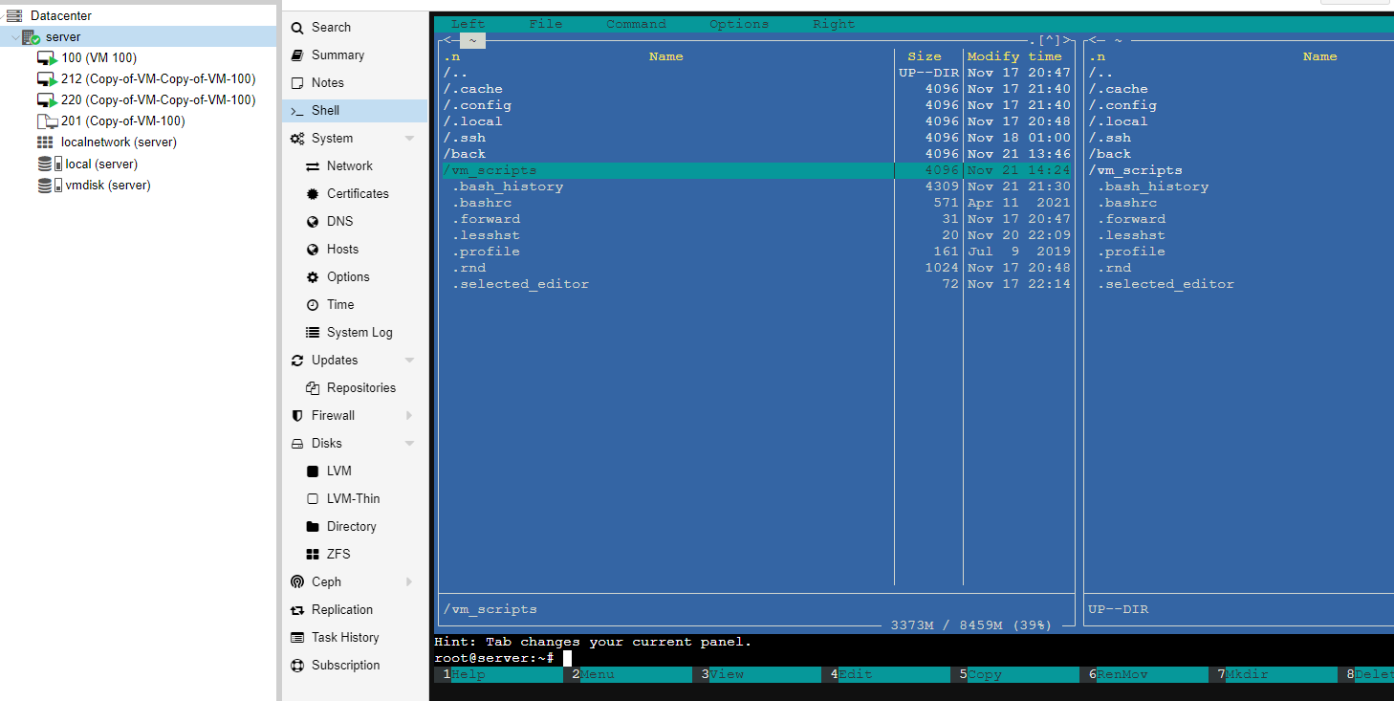
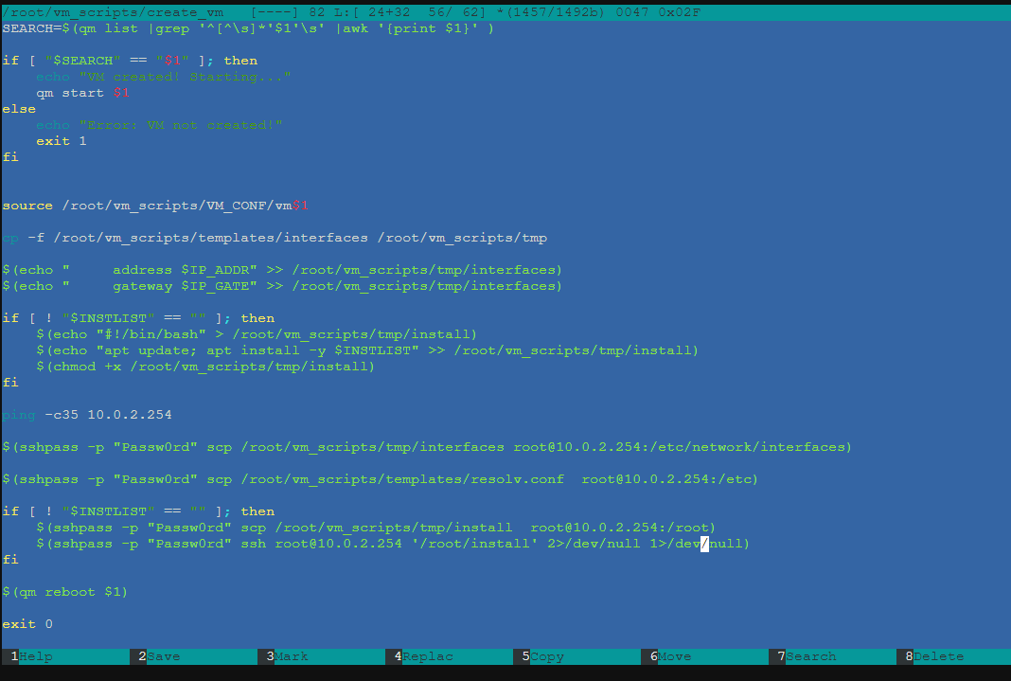
MVP
MVP представляет собой техническое решение, которое позволит автоматизировать процесс развертывания учебных виртуальных машин с предустановленным ПО, необходимым для проведения учебных занятий в области информационных технологий и защиты информации.
Функции, реализованные в MVP:
Автоматическое создание виртуальных машин с готовой конфигурацией;
Доступ машин к общему серверу.
Рис.1 – Файлы с сервера, а также созданные
ВМ по нашему техническому решению
Рис. 2 – Файл скрипта конфигурации ВМ

Slide 6
Маркетинг и продвижение
инновационного продукта
                Продукт будет продвигаться через онлайн-платформы, такие как:
                Собственный веб-сайт, где можно будет узнать информацию о продукте, способах покупки лицензии, новости разработки и т.д.;
                Группа во ВКонтакте и канал в Telegram, где наша команда будет держать связь с аудиторией.
                Также продукт будет продвигаться по средством выступления на выставках и конференциях, связанных с IT-технологиями.

Slide 7
Финансы и Unit-экономика
Доходы
Основной источник — продажа лицензий образовательным учреждениям (ежегодная или одноразовая плата) (Стоимость одной лицензии ~100 тыс. р. единоразово или ~15 тыс. р. раз в год).
Дополнительный доход — техническая поддержка и обновления системы (~10 тыс. р. в год).
Доход зависит от числа клиентов и успешности маркетинга.
Расходы
Разработка — создание и поддержка системы (~30 тыс. р.).
Инфраструктура — покупка компьютеров для тестирования (~100 тыс. р.).
Маркетинг — продвижение и привлечение клиентов (~100 тыс. р.).
Точка безубыточности
Точка безубыточности наступает, когда доходы от лицензий начинают покрывать расходы на разработку, маркетинг и операционные затраты. Это зависит от скорости привлечения клиентов.
Точка безубыточности наступит, когда хотя бы 3 организации приобретут лицензии.
Структура доходов и расходов
Доходы: от продаж лицензий и поддержки.
Расходы: разработка, маркетинг, инфраструктура, административные расходы.
Риски и возможности
Риски: конкуренция, высокие затраты на маркетинг, технические проблемы.
Возможности: расширение на международный рынок, добавление новых функций, увеличение числа клиентов.

Slide 8
Дорожная карта развития
проекта и продукта
Декабрь 2024-
Январь 2025
Февраль 2025-
Март 2025
Апрель 2025-Июнь 2025
Октябрь 2024
Ноябрь 2024
1
2
3
4
5
Разработка ТЗ
Разработка MVP
Реализация
основной
функциональности
Тестирование
и документирование
Внедрение
и
развертывание

Slide 9
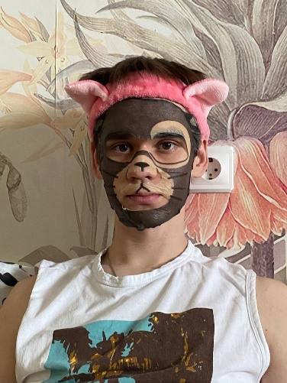
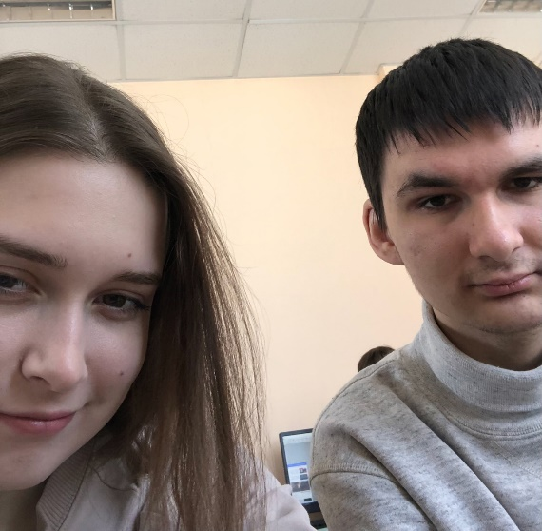
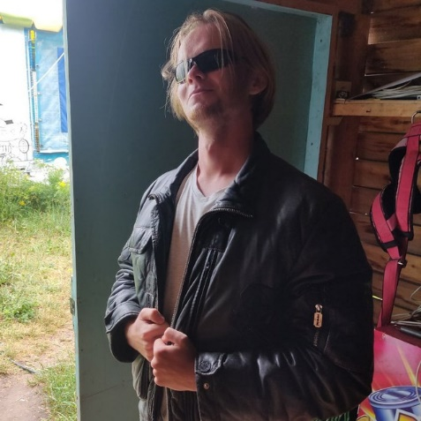
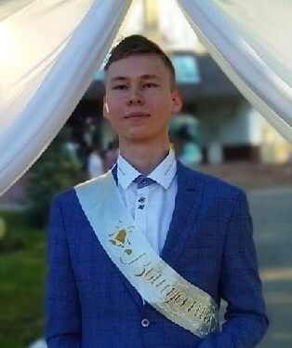
Команда проекта
Илья – разработчик, создает установочные пакеты
Дарья – лидер проекта, пишет скрипты
Дмитрий – разработчик, создает методы настройки ВМ
Никита – разработчик, создает способ
развёртывания ВМ в гипервизоре
Андрей – разработчик, создает индивидуальные
репозитории ПО

Slide 10


ИЖЕВСКИЙ ГОСУДАРСТВЕННЫЙ
ТЕХНИЧЕСКИЙ УНИВЕРСИТЕТ
имени М.Т. КАЛАШНИКОВА
СПАСИБО за внимание!
КОНТАКТЫ:
+7(919)900-93-81
Акселерационная
Программа
«IZHEVSK
DYNAMICS»

